Slide 1



ТРЕК #2
КОМАНДА SMUZI TEAM

Slide 2
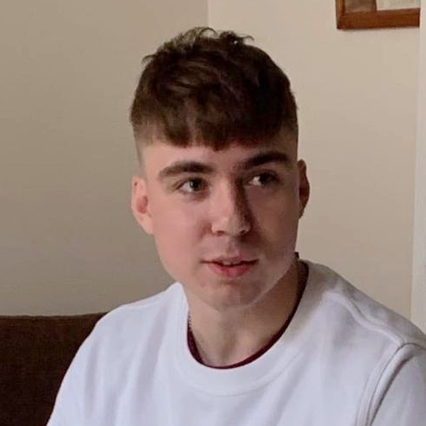
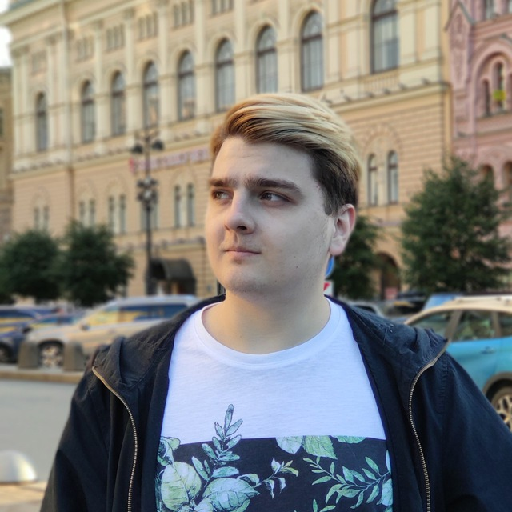

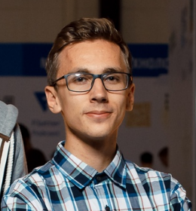

Smuzi team
Антон Шишов
Дмитрий
Дорошенко
Евгений
Быковских
Денис Игнатьев
Яна Жучкова
@mujov
@lendmid
@redzumi
@Godis715
@YanaTZ
Frontend-разработчик
Frontend-разработчик
Frontend-разработчик
Frontend-разработчик
Дизайнер
TypeScript
JavaScript
React
Redux
HTML
CSS
Webpack
ThreeJS
React
Redux
TypeScript
Docker
SCSS/Css Modules
NodeJS
MongoDB
Python
Tornado JS
Polymer
Typescript
ReactJS
Redux
JavaScript
Webpack
Docker
Babel
ExpressJS
Jenkins
Git
Type Script/JavaScript
ReactJS
Redux
Mobx
React-router
Vue
HTML / CSS
Python 3
C++
Bash
Nginx
Figma
MS Office
Trello / Miro
JIRA
Figma/FigJam
Adobe Photoshop
Sketch
Adobe Illustrator
HTML/CSS

Slide 3
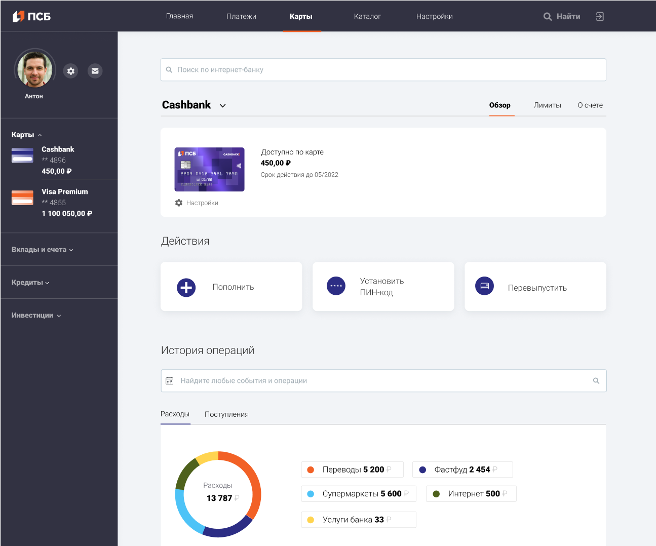
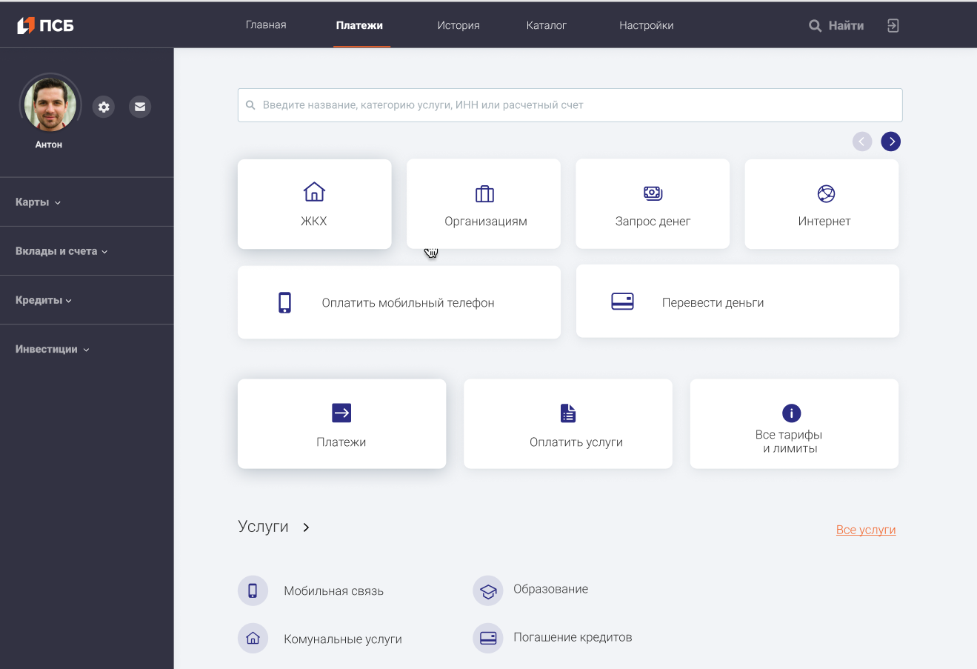

Для кого
UI
СЧЕТА
КРЕДИТЫ
ДЕПОЗИТЫ
Для конечных пользователей
Для ИТ-Департамента ПСБ

Slide 4



Решение проблем
Боль
Решение
Риск замедления или приостановки приложения
Разработка новой функциональности с каждым годом становится все дороже для бизнеса
Сложное взаимодействие множества команд
Модульность (отдельные репозитории)
Сокращение времени на деплой и возможность делать это параллельно
Возможность горизонтального масштабирования команды
Уменьшение времени на тестирование
СЧЕТА
КРЕДИТЫ
UI
UI
ДЕПОЗИТЫ
КАРТЫ
Business Logic
Data Access Layer
ЛОЯЛЬНОСТЬ

Slide 5

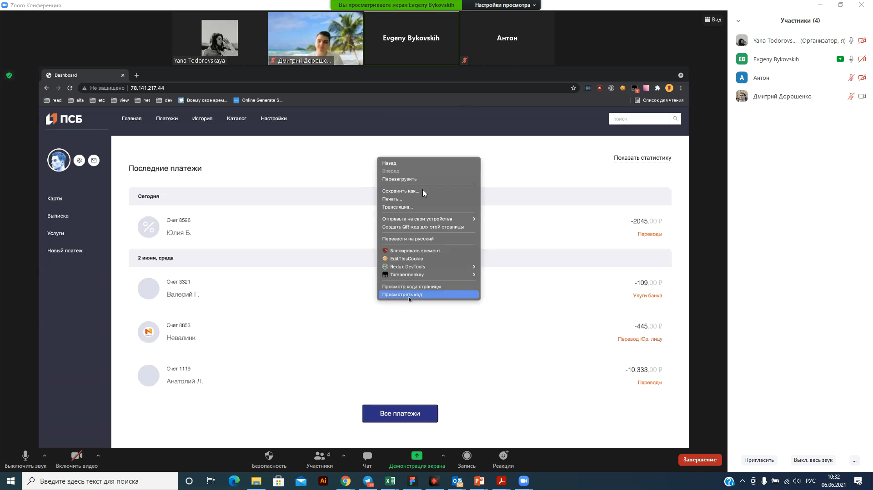
Решение
Создание набора небольших слабосвязанных и легко заменяемых модулей, которые взаимодействуют друг с другом
Стек технологий:
Angular + React
Webpack Module Federation
TypeScript
Перейти в приложение
Ссылка на макеты

Slide 6
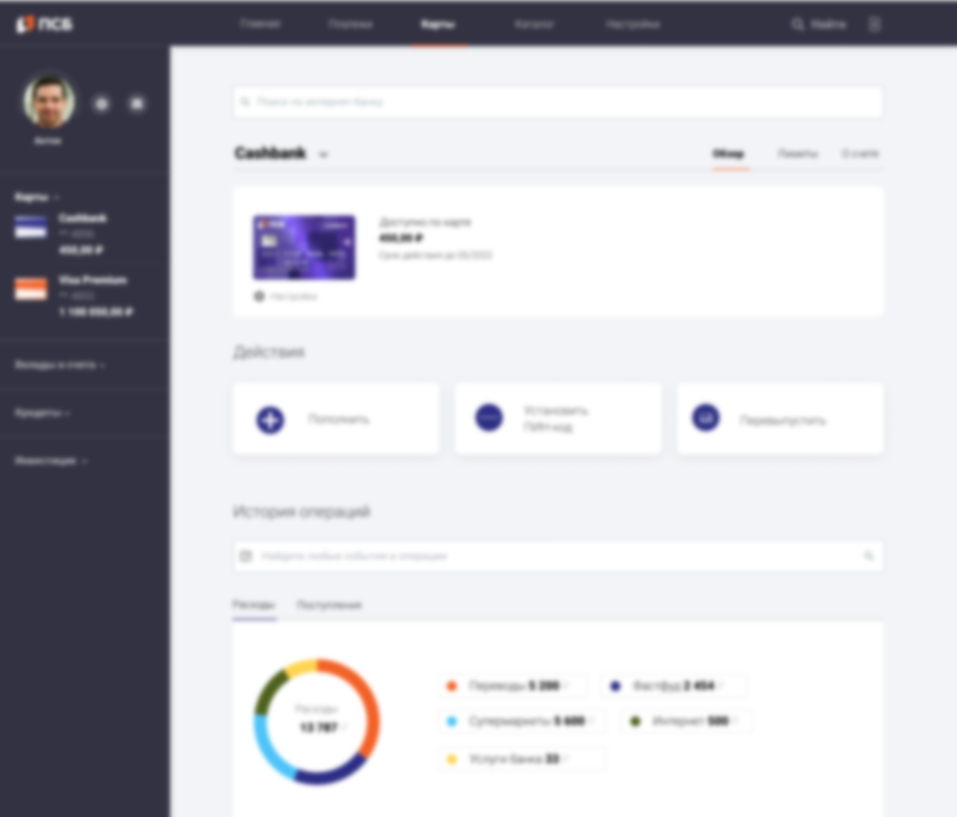

https://www.figma.com/file/JtheAlp8COOIYze4VBuOtu/Untitled?node-id=0%3A1
Дальнейшее развитие
Микросервисная архитектура позволит ПСБ улучшить функциональные возможности и быстро и эффективно внедрять новые функции

Slide 7

КОМАНДА SMUZI TEAM
Антон Шишов
Дмитрий Дорошенко
Евгений Быковских
Денис Игнатьев
Яна Жучкова

